Slide 1
ロボット工学 第7回 ロボット用センサ
福岡工業大学 工学部 知能機械工学科
木野 仁
本サイトで提供されるコンテンツの著作権は，木野仁，谷口忠大，峰岸桃，（株）講談社にある．
非営利目的に限り，ファイルのダウンロード，印刷，複製，大量の印刷を自由に行ってよい．
講義や勉強会などで配布し，利用していただくのも大歓迎である．ただし，そうして作ったものを無断で販売することを禁止する．
つねに最新版を配布したいので，ファイルのネット上での再配布も禁止する．

Slide 2
Information
このスライドは「イラストで学ぶロボット工学」を講義で活用したり，勉強会で利用したりするために提供されているスライドです．
「イラストで学ぶロボット工学」をご購入頂けていない方は，必ずご購入いただいてからご利用ください．

Slide 3
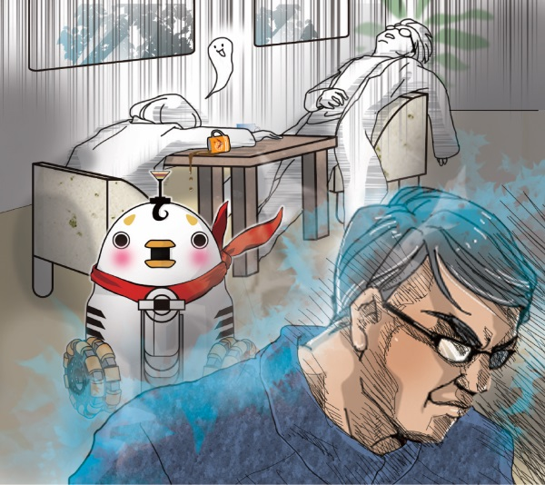
STORY ロボット用センサ
ある日の夕方，博士と助手は3 杯目の紅茶を飲み終えながら，工場長の話を聞いていた．工場長「…というわけだ．わかったかな」
助手「は…はい．よくわかりました！」助手は目を輝かせて話す
工場長の情熱に圧倒されながらも，とても勉強になったと思っていた．ただのティータイムのつもりだったが，別の意味でもお腹いっぱいになっていた．ティータイムが2 時間以上になってしまった．仕事に戻らないといけない．工場長も休憩時間終了とばかりにドアの方向へと歩いていった．
博士「アクチュエータはわかったけど，センサのほうはどうなってるんだっけー？」そのとき，ドアの手前で立ち止まった工場長が振り向き，せい精かん悍な顔に満面の笑みを浮かべてこういった．工場長「センサのことなら俺に話させろ！」
助手「……！！！！」研究所のティータイムは続く．

Slide 4
Contents
7.1 ロボット用センサの種類
7.2 角度センサ
7.3 角速度センサ
7.4 力センサ
7.5 AD変換器（ADコンバータ）

Slide 5
センサとは「距離や力，温度などの物理量を計測する装置」である．
多くのロボット用センサの中で代表的なセンサとして以下がある．
・角度センサ ・角速度センサ ・力センサ
・距離センサ ・加速度センサ ・温度センサ
使用するセンサの測定可能な物理量や測定精度，測定可能な周波数帯域などを知っておく必要がある．
ロボット用センサとして特に利用頻度が高い角度センサ，角速度センサ，力センサの3つについて，容易にその仕組みが理解できる代表的なものを紹介する．

Slide 6
Contents
7.1 ロボット用センサの種類
7.2 角度センサ
7.3 角速度センサ
7.4 力センサ
7.5 AD変換器（ADコンバータ）

Slide 7
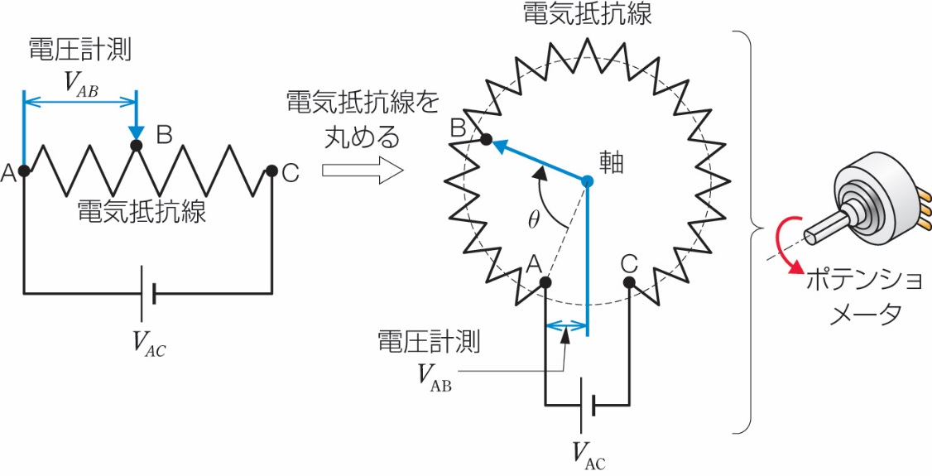
7.2.1 ポテンショメータの仕組み
ポテンショメータは電気抵抗をもつ直流回路を利用した角度センサである．
直流回路の電気抵抗線を丸めて円状にし，点B は時計の針のように回転する部品の先端に取り付ける
AB 間の電圧を計測することで，軸角度を計測することができる．
「構造が簡単」「安価」などの長所が存在するが，「寿命が短い」ことや「ノイズが生じやすい」などの短所がある．

Slide 8
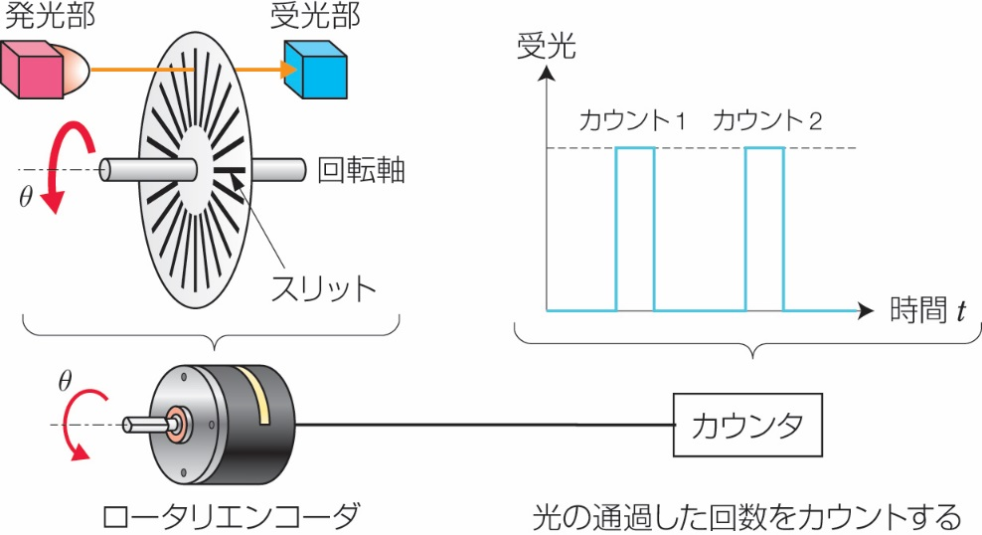
7.2.2 エンコータの仕組み
エンコーダは，回転軸に一定の間隔でスリットが刻まれた薄い円盤を接続する．内部には発光体が存在し，そこから出た光は円盤のスリットを通過し，受光部で感知する．
軸が回転すると，受光部での受光回数が増加する．この光のパルスの回数をカウンタと呼ばれる装置で計測する
「寿命が長い」，「ノイズが生じない」という長所がある．一方で「構造が複雑」「価格が高い」などの短所も存在する．

Slide 9
Contents
7.1 ロボット用センサの種類
7.2 角度センサ
7.3 角速度センサ
7.4 力センサ
7.5 AD変換器（ADコンバータ）

Slide 10
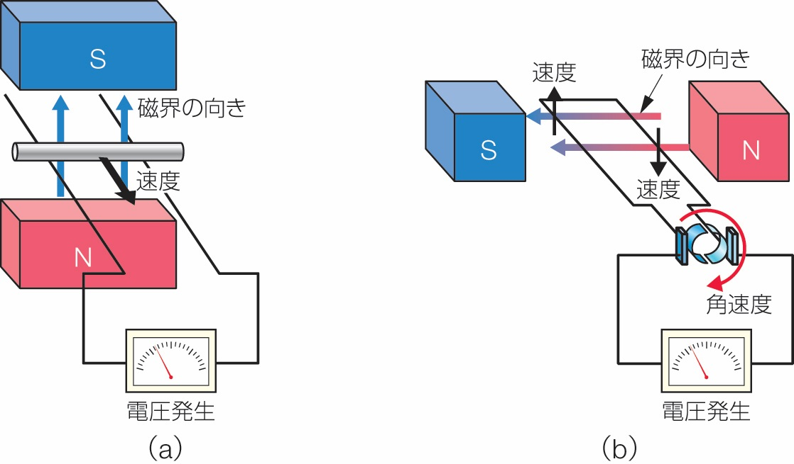
7.3.1 角速度センサの仕組み
直流モータでは外側から軸を回転させることで，コイルに電圧を生じる．直流モータは単にアクチュエータとしての機能だけでなく，発電機としての機能を併せ持つ．
発電機として使用するとき，モータ軸の角速度に比例した電圧を生じる．この電圧を計測することで，角速度センサとして用いることができる．

Slide 11
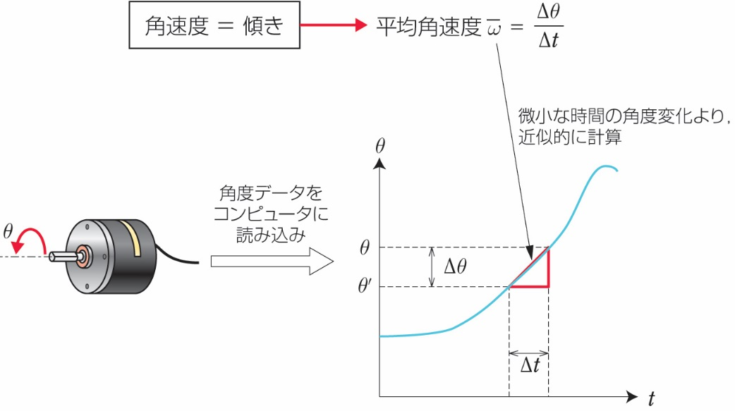
7.3.2 角速度センサを利用した間接的な角速度計測
コンピュータを用いてセンサ計測を行う場合には，計測は極めて短い周期で行われている．この間隔のことをサンプリング周期とかサンプリング時間と呼ぶ．
サンプリング時間における．角度センサの回転軸の角度変化を計測し，角度の時間変化における傾きを求めることで，平均角速度が計算できる．

Slide 12
Contents
7.1 ロボット用センサの種類
7.2 角度センサ
7.3 角速度センサ
7.4 力センサ
7.5 AD変換器（ADコンバータ）

Slide 13
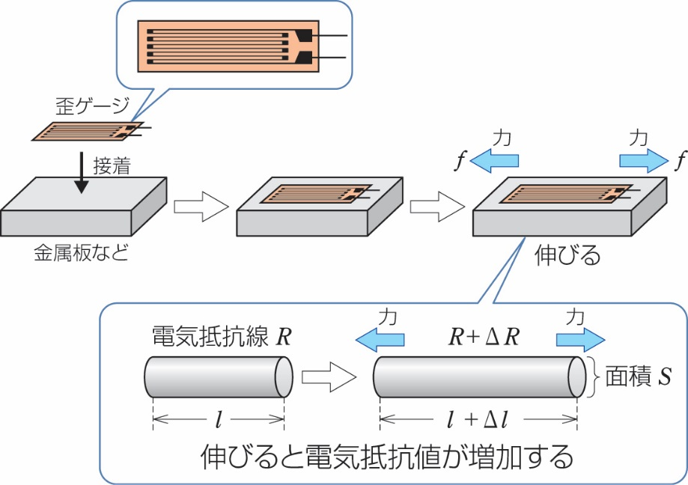
7.4.1 歪ゲージを使った力センサ
歪ゲージは，薄いフィルムの中に1 本の電気抵抗線を何重にも往復して束ねて入れてある．薄い金属板などの表面部に歪ゲージを接着する．この金属板が外部から力を受ける．
金属板に対して引張り力を与えると，歪ゲージ内の電気抵抗線が引張り方向に伸ばされる．加えられた力により，歪ゲージ内部の電気抵抗値が比例で変化する．

Slide 14
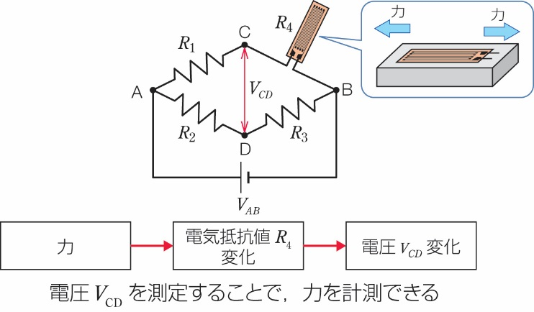
7.4.2 ホイートストンブリッジ回路を用いた電圧計測
金属板に加えられた力は，歪ゲージの電気抵抗値の変化として現れる．しかし，電気抵抗はコンピュータなどに値をそのまま取り込むことができない．そこでホイートストンブリッジ回路を用いる．
歪ゲージの抵抗変化と電圧VCDは，比例関係であると見なせる．この電圧を計測することで，金属板にかかる力を計測できる．

Slide 15
Contents
7.1 ロボット用センサの種類
7.2 角度センサ
7.3 角速度センサ
7.4 力センサ
7.5 AD変換器（ADコンバータ）

Slide 16
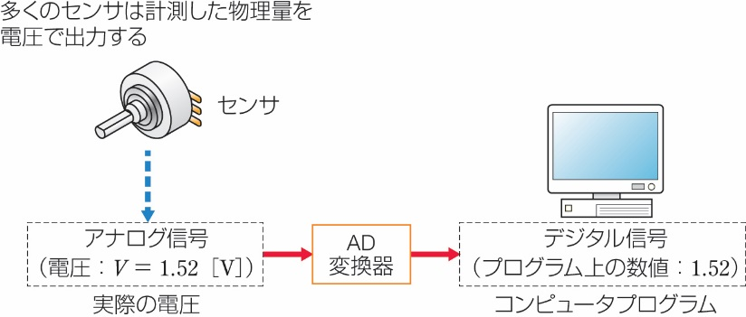
7.5.1 AD変換器の仕組み
センサから出力された電圧値をロボット内部のコンピュータに取り込むことができれば，その電圧値を逆算することで計測した元の物理量を知ることができる．
AD変換器とは，センサから出力された電圧値を，コンピュータプログラム上の数値として使えるように変換する機器である．

Slide 17
7.5.2 DA/AD変換器を用いたロボットのシステム制御

Slide 18
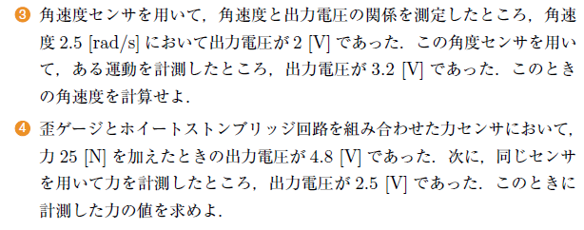
章末問題

Slide 19
第7章のまとめ

